Slide 1
Тема урока
Задача
1 класс

Slide 2
1. В коробке 6 карандашей,
на столе ещё 2 карандаша.
Условие задачи
Вопрос задачи
Сколько всего карандашей?
8
Решение задачи
6+2=
Ответ
8 карандашей

Slide 3
В коробке было 6 карандашей. Вынули
2 карандаша.
Сколько карандашей осталось в коробке?
Условие задачи
В коробке было 6 карандашей. Вынули
2 карандаша.
Вопрос задачи
Сколько карандашей осталось в коробке?
4
Решение задачи
6-2=
Ответ
4 карандаша

Slide 4
Слава сделал
Он отдал товарищу 2 кораблика
Сколько корабликов осталось у Славы?
Что известно?
1.Слава сделал 6 корабликов
2. Слава отдал 2 кораблика
Что нужно узнать?
Сколько корабликов
осталось у Славы?

Slide 5
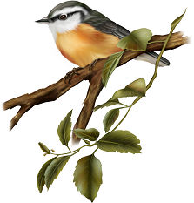
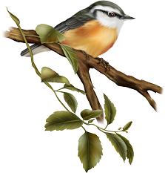
Составить условие задачи,
которая решается так:
5+2=7
Ответ : 7 птиц

Slide 6
Решите
примеры
10-2= 0+1=
10-□=9 6+2=□
8+2= 2-2=
6+□=7 □-2=6
5 6 9
3 4
8
1
8
1
8
1
0
10

Slide 7
>
<
=
Решить примеры
8-1 * 7 7+2 *9 6-2 *5
8-1 *6 7+2 *8 4+1 * 6
>
<
=
>
<
=
1+2= 3 4+2=□ 5+2=7
3= □+2 6= □+2 7= □+2
3-2= □ 6-2= □ 7-2= □
1+2= 3 4+2=6 5+2=7
3= 1+2 6= 4+2 7= 5+2
3-2= 1 6-2= 4 7-2= 5

Slide 8
Сравните
Саша
Толя
Как зовут каждого
Мальчика-
рыболова,
если удочка у
Саши длиннее, чем
у Димы, но короче,
чем у Толи.
Дима

